Slide 1
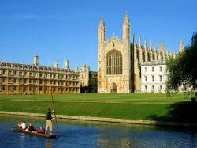
Proč má Cambridge úspěch v TT? Jak se z toho poučit
Prof. Ing. R. Haňka
University of Cambridge

Slide 2
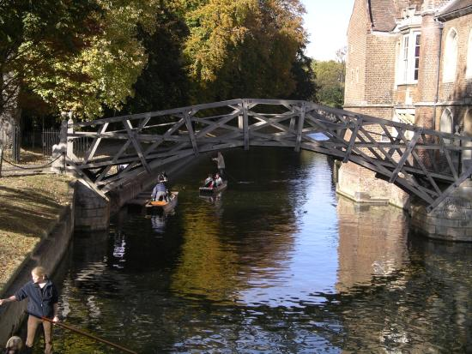
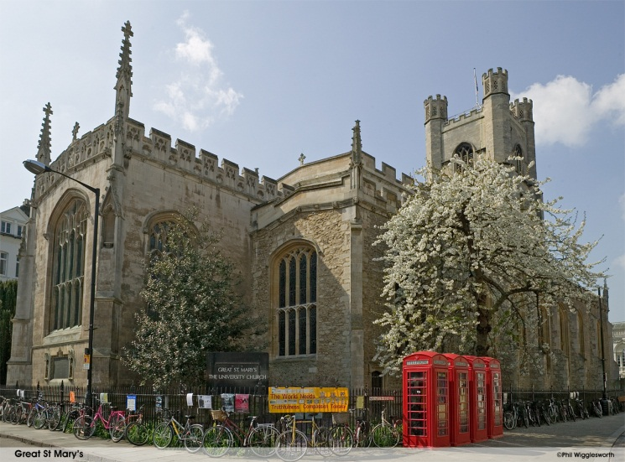
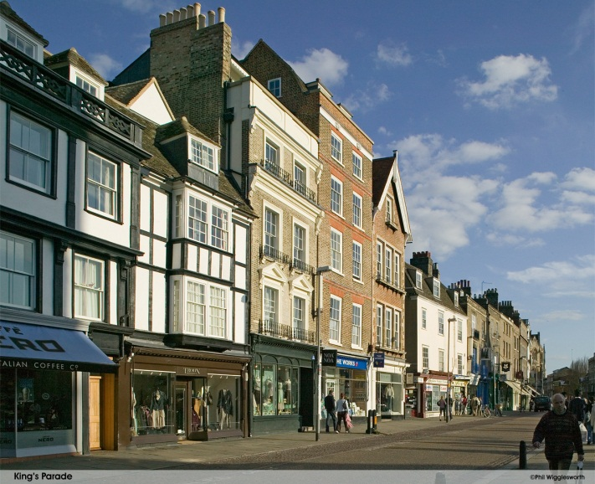
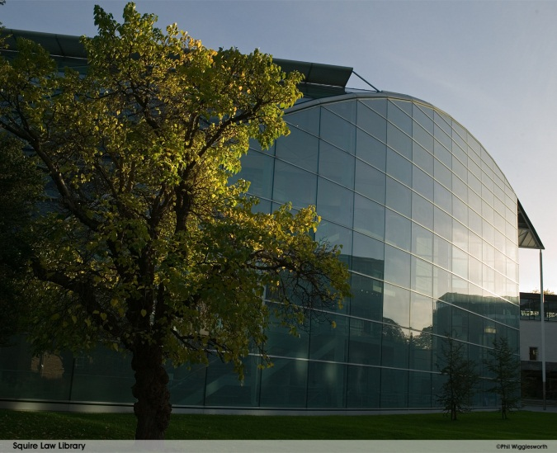
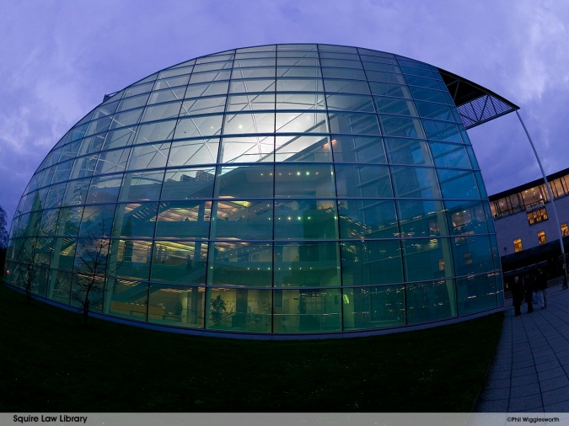
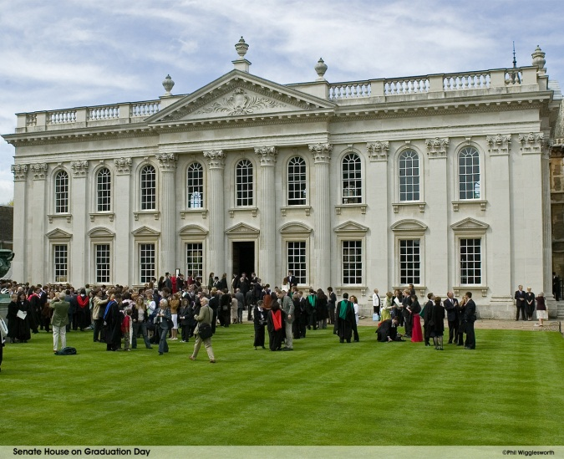
Where and What is Cambridge?
Cambridge je malé město
75km severně od Londýna
.

Slide 3
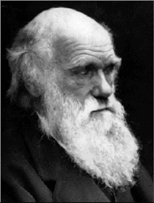
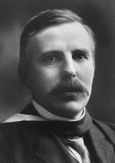
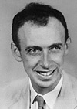
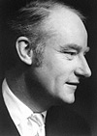
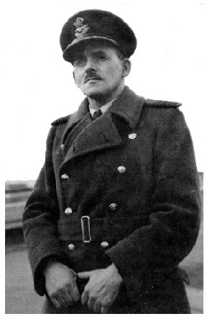
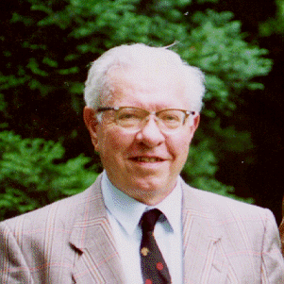
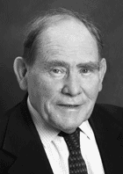
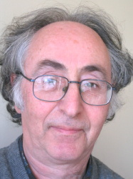
Cambridge University
N
D
M
Byla založena před 800 lety
a má dnes silnou výzkumnou tradici
A mnoho
a mnoho
jiných
Notes:
Newton, Darwin, Maxwell, Babbage, Rutherford, , Watson, Crick, Whittle,, Hoyle, Brenner, Josephson Hawking

Slide 4
Cambridge Phenomenon
V šedesátých letech byla Cambridge malé město se známou univerzitou.
Dnes se Cambridge stala největším střediskem firem založených na vyspělých technologiích ve Velké Británii.
Tyto změny se staly za 50 let a to je bez jakékoliv přímé finanční podpory či zásahu vlády!

Slide 5
Jak k tomu došlo?
Jak se z toho můžeme poučit?

Slide 6
1965 – Nový nápad!
Na počátku byl nápad propojit vědeckou bázi Cambridžské univerzity s průmyslem ve Velké Británii.
(Tomu se dnes říká Transfer technologií).

Slide 7
V roce 1963 bylo v Cambridge pouze 20 spin-off a start-up firem.
Science Park byl založen v roce 1970.

Slide 9
1980 Univerzita změnila svůj postoj.
Uvědomili jsme si, že:
Nedostatek spolupráce s aplikovanou sférou nám způsobuje finanční ztráty
Komerční potenciál se nedá posuzovat interně.
Velmi difuzní a liberální přístup k TT
Nemá smysl soutěžit s komerčním venture kapitálem
Lépe soustředit se na podporu licencí a spin-offs
Wolfson Industrial Centre
Cambridge Quantum Fund
QTP Fund.

Slide 11
The Cambridge Phenomenon
V Cambridžské oblasti je dnes kolem 250 firem spočívajících na duševním vlastnictví z Cambridge University (z těchto firem 120 založeno v posledních pěti letech)
V roce 1985,se této řetězové reakci začalo říkat The Cambridge Phenomenon
Roční obrat těchto firem je přes £800 millionů a zaměstnávají 9,000 lidí.

Slide 12
Co s dobrým nápadem – TT.
Navázat úzkou spolupráci s relevantní velkou firmou.
Prodat licenci vhodné firmě
Založit novou, spin-off, firmu
Výhody:
Méně práce pro TT oddělení
Okamžitý finanční přínos
Nevýhody:
Omezený lokální dopad.
Výhody:
Dopad na místní ekonomiku a trh pracovních sil
Nevýhody:
Více práce pro TT oddělení
Nejistý finanční přínos.

Slide 13
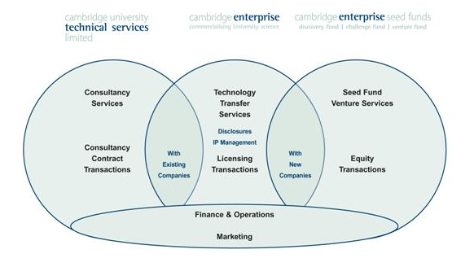
35 zaměstnanců + 10 externistů
Operační náklady £ 2.5 milionu

Slide 14
Cambridge Enterprise Ltd. (CE)
Je to samostatná právní organizace plně vlastněná univerzitou:
Corporate Liaison Office
Pomáhá komerčním organizacím najít vhodného experta z univerzity pro konzultace a další spolupráci.
Technology Transfer Office
Smlouvy o zachování mlčenlivosti
Ochrana duševního vlastnictví
Licence
Podpora zakládání Spin-off firem
Malý inkubátor pro ‘FFF’ fázi, Business Mentors.
CE Seed Funds (
Strukturovaný přístup k TT
£10K Market & IP assessment
£10K, £60K Concept funding
£10K, £60K, £250K Seed funding)
Cambridge Venture Capital Fund.

Slide 15
Důležité součásti TT.
Fakultní ‘Enterprise Champions’ (základní komunikační kanál mezi CE a katedrami/ústavy).
Týdenní
Business poradna.
Pracovní (Mentoring) snídaně.
Univerzitní krátkodobý inkubátor (max. 1 rok, plná admin. podpora, malé laboratoře/kanceláře, třžní nájemné).
Komerční inkubátory (St. John’s Innovation Centre, etc.).

Slide 16
Spolupráce vědy a průmyslu
Musí pracovat oběma směry
Skutečné výhody pro obě strany
Investory
Akademiky a jejich mateřské instituce.

Slide 17
Motivace akademiků v Cambridge
Příjem z licence | Akademik % | Ústav % | Univerzita %
Prvních £100K | 90 | 5 | 5
Dalších £100K | 60 | 20 | 20
Přes £200K | 34 | 33 | 33
Licenční příjmy v 2009/10 £8.4M
£6.76 M
Zaplaceno akademikům a jejich ústavům

Slide 18
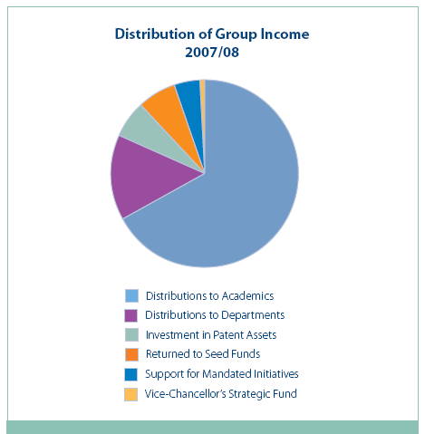
Cambridge základní fakta a rozdělení TT příjmů
v roce 2009/2010
Nové vynálezy 147
Patentové přihlášky 124
Nové licence 97
Současné licence 459
Nové firmy 11
Podíly ve firmách 72
Prodej podílů (miliony £) 1,7
Příjmy z licencí (miliony £) 8,5
Výdaje
£ 8,5 M
po odečtení
nákladů
£ 1,46 M
£ 6,76 M
Poznámka: Rozpočet univerzity je téměř £ 900 milionů ročně.

Slide 19
Rozhodně nejde o to na TT finančně přímo vydělat. (Stejně se to nedá účetně vyčíslit.)
Také nejde pouze o to jak zvýšit přesun komerčních nápadů z univerzit do aplikační sféry.
Jde o to jak zvýšit zájem firem o výzkum a výuku založené na univerzitách!
Notes:
Cambridge přes 8 milionů liber příjem z licnecí ale z toho pouze něco přes 1 milion příjem univerzity
Zato od roku 2000
20 nových budov
9 (10) Nobelových cen Venki Ramakrishnan
Nemusí to být Karlova univerzita se svým několika miliardovým rozpočtem
Ústav Fyzikální Biologie JČ v Nových Hradech (na Rakousko České hranici)

Slide 20
Zpětné vazby
špičkoví lidé
Grantové
agentury

Slide 21
Zpětné vazby
Průmysl
špičkoví lidé
Grantové
agentury
výsledky, pověst

Slide 22
Uzavřený kruh
špičkoví lidé
Průmysl
Grantové
agentury
výsledky, pověst

Slide 23
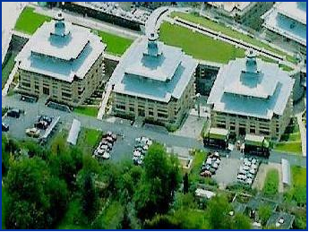
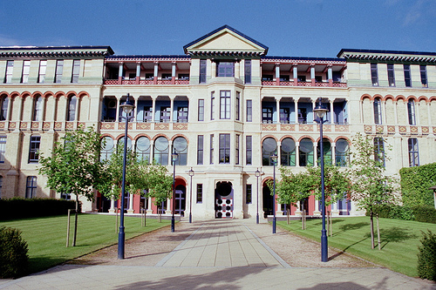
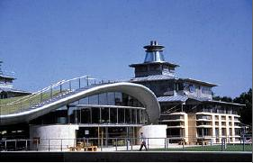
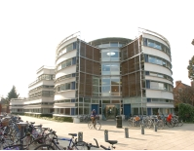
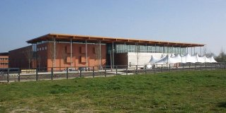
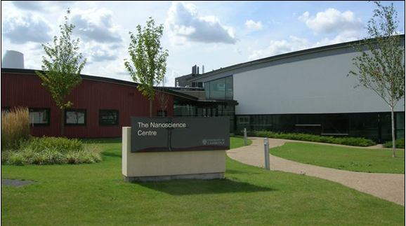
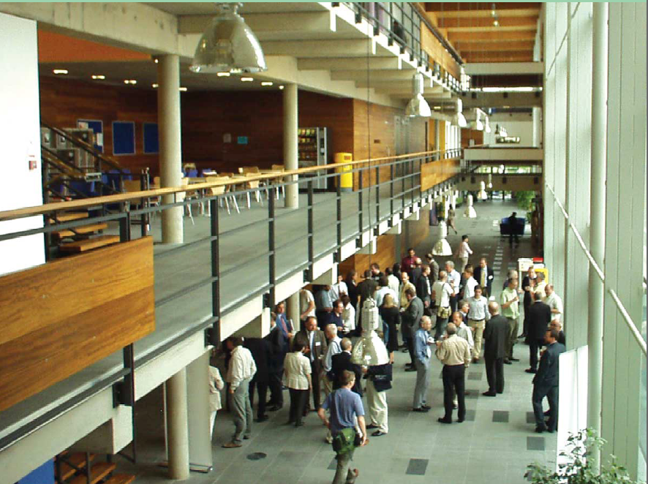
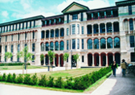
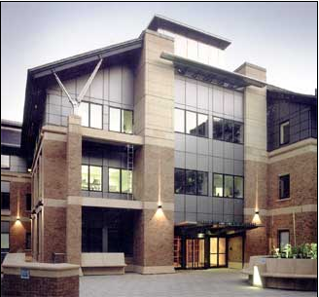
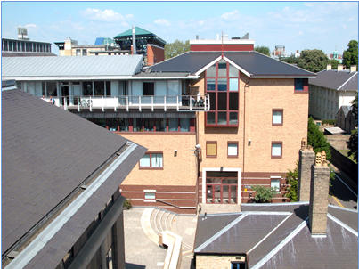
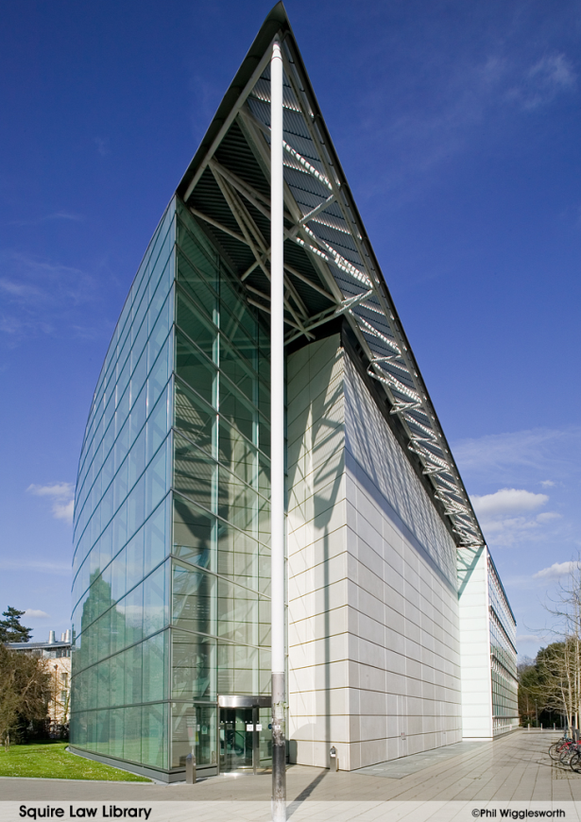
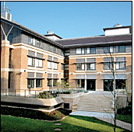
Nové ústavy CU financované průmyslem, jednotlivci, charitami
20 nových ústavů za minulých 10 let

Slide 24
Rozhodně nejde o to na TT finančně přímo vydělat. (Stejně se to nedá účetně vyčíslit.)
Hodnota nových budov se účetně vyčíslit dá.
Ale jakou hodnotu má jméno, které univerzitě přinesly?
Notes:
Cambridge přes 8 milionů liber příjem z licnecí ale z toho pouze něco přes 1 milion příjem univerzity
Zato od roku 2000
20 nových budov
9 (10) Nobelových cen Venki Ramakrishnan
Nemusí to být Karlova univerzita se svým několika miliardovým rozpočtem
Ústav Fyzikální Biologie JČ v Nových Hradech (na Rakousko České hranici)

Slide 25
Finance pro Judge Institute.
Sir Paul and Lady Judge
The Monument Trust
£ 30 milionů
£8 M
Výstavba budovy
£5 M
The Margaret Thatcher Foundation
Peter and Paula Beckwith
£5 M Professor of Management Studies
£2 M Professor of Enterprise Studies
The Sinyi Foundation
KPMG/Peat Marwick
£1.5 M Professor of Chinese Management
Professor of Management Studies
Dr and Mrs Dennis Gillings
Diageo/Guinness
£2 M Professor of Health Management
Professor of Management Studies
Notes:
6 endowed chairs
3 Ad Hominem professors
6 Readers
Sir Paul Trinity – Natural Sciences
Cadbury Schweppes, later buy out (£97M)
Premier Brands sold in 1989 (£310M)
Monument Trust – set up by Simon Sainsbury
Trinity – History
Initial endowment of the Trust £100M

Slide 26
Nestačí změnit systém
Důležité je změnit myšlení lidí
Nejde to najednou.

Slide 27
Podívejme se na zakládání spin-off firem

Slide 28
Téměř nezbytná podmínka
Spojená s dohodou o převodu práv a spoluvlastnictví firmy

Slide 29
Očekáváme, že sami budou něco riskovat

Slide 30
Konzultace, rady, doporučení a podobné služby jsou k dispozici kdykoliv

Slide 31
Pre-seed finance od CE
Ohodnocení trhu a IP
Ověření konceptu
£10k - £60K

Slide 32
Seed finance od CE
Možná (max £ 250K)

Slide 33
Nějaký VC fond apod.
nebo velmi zřídka investice z Cambridge Venture Capitalového Fondu

Slide 34
Pravděpodobnost dosažení daného mezníku od založení firmy:
80-90%
cca 50%
10-20%
5-10%

Slide 35
Jak a s kým to sdílet
Striktně in-house Ostatní investoři

Slide 36
Kdy založit spin-off firmu ?

Slide 37
Kdy založit spin-off firmu ?
Co nejdříve
Je to mnohem efektivnější a jednoduší
administrativně i účetně

Slide 38
Základ úspěchu v TT.
Dobře organizované, nezávislé oddělení TT s adekvátní podporou vysoké školy.
Fakultní ‘Enterprise Champions’ (základní komunikační kanál mezi CE a katedrami/ústavy).
Týdenní/měsíční
Business poradna
Pracovní (Mentoring) snídaně.
Univerzitní krátkodobý inkubátor (max. 1 rok, plná admin. podpora, malé laboratoře/kanceláře, obchodní nájemné).
Komerční inkubátory (těch je v Česku až nadbytek).
Napojení na regionální zdroj podpory (seed a VC fondy apod.).

Slide 39
Důležité součásti TT
Dobře organizované, nezávislé oddělení TT s plnou podporou vysoké školy
Síť fakultních ‘Enterprise Championů’ (základní komunikační kanál mezi CE a katedrami/ústavy).
Týdenní/měsíční
Business poradna
Pracovní (Mentoring) snídaně.
(Vlastní krátkodobý inkubátor )
Komerční inkubátory (těch je v Česku až nadbytek).
Napojení na regionální zdroj podpory (seed a VC fondy apod.).
Nesmí rozhodovat:
Přátelé
Sny
Charita
Hormony.

Slide 40
Důležité součásti TT
Dobře organizované, nezávislé oddělení TT s plnou podporou vysoké školy.
Síť fakultních ‘Enterprise Championů’ (základní komunikační kanál mezi oddělením TT a katedrami/ústavy).
Týdenní/měsíční:
Business poradna
Pracovní/diskuzní snídaně.
(Vlastní krátkodobý inkubátor )
Komerční inkubátory (těch je v Česku až nadbytek).
Napojení na regionální zdroj podpory (seed a VC fondy apod.).

Slide 41
Důležité rozhodnutí
Navázat úzkou spolupráci s relevantní velkou firmou
Prodat licenci vhodné firmě
Založit novou, spin-off, firmu
Výhody:
Méně práce pro TT oddělení
Okamžitý finanční přínos
Nevýhody:
Omezený lokální dopad
Výhody:
Dopad na místní ekonomiku a trh pracovních sil
Nevýhody:
Více práce pro TT oddělení
Nejistý finanční přínos

Slide 42
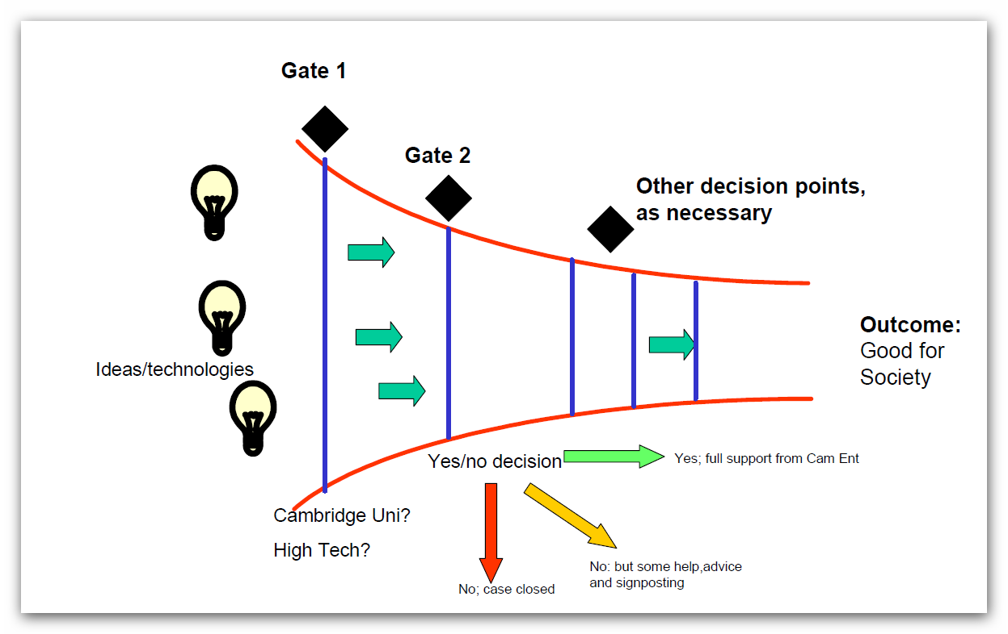
‘Trychtýř’ podpory

Slide 43
Důležité rozhodnutí
Nehonit statistiky – důraz na výsledky
Navázat úzkou spolupráci s relevantní velkou firmou.
Prodat licenci vhodné firmě
Založit novou, spin-off, firmu
Výhody:
Méně práce pro TT oddělení
Okamžitý finanční přínos
Nevýhody:
Omezený lokální dopad.
Výhody:
Dopad na místní ekonomiku a trh pracovních sil
Nevýhody:
Více práce pro TT oddělení
Nejistý finanční přínos.

Slide 44
Nehonit statistiky – důraz na výsledky
Děkuji za pozornost

